Slide 1

Portal do Utente
António Lindo (A85813) | Filipa Santos (A83631) | Hugo Cardoso (A85006) | João Costa (A84775) | Luís Ramos (A83930) Nuno Cunha (A85400) | Pedro Parente (A85919) | Ricardo Cunha (A84302) | Válter Carvalho (A84464)
2021/2022

Slide 2
Justificação da oportunidade de negócio
Problema transversal a várias unidades pelo país
400 unidades de saúde familiar
Plataforma facilmente adaptável a uma unidade específica
Soluções atuais insuficientes
10.000 chamadas por ano

Slide 3




Contexto
Plataforma para uso médico (p.e. clínicas, hospitais, etc)
Evitar a congestão das linhas telefónicas e dos funcionários
Centralizar conteúdos informativos publicados
Preenchimento remoto e facilitado de pedidos dos utentes

Slide 4
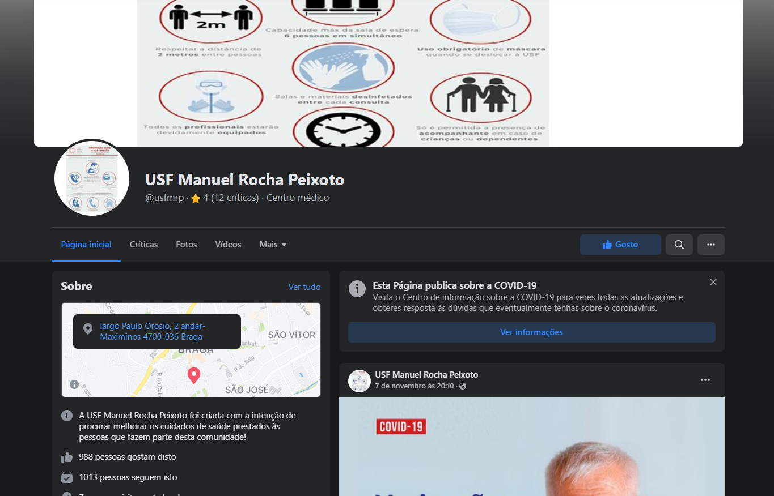

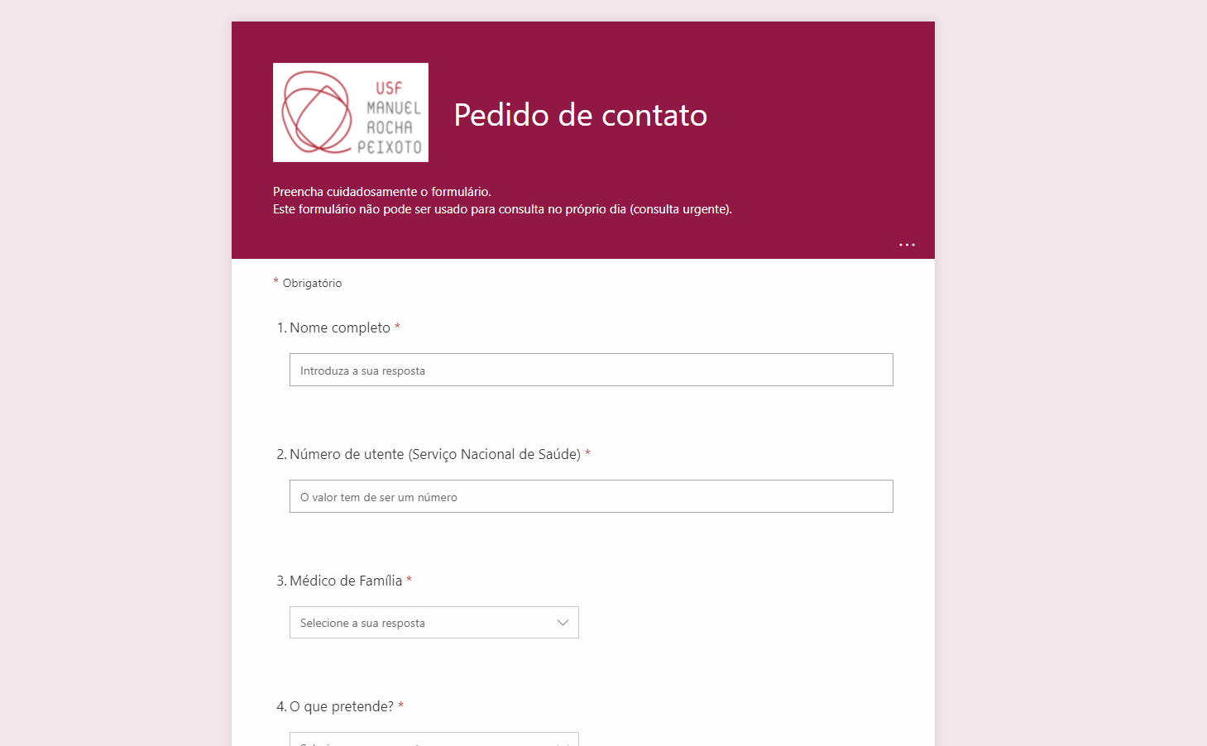
Use Case: USF Manuel Rocha Peixoto
Sobrecarga da linha telefónica (10.000 chamadas / ano)
Resolução atual desorganizada e ineficiente:
Página de Facebook
Blog
Google Forms

Slide 5
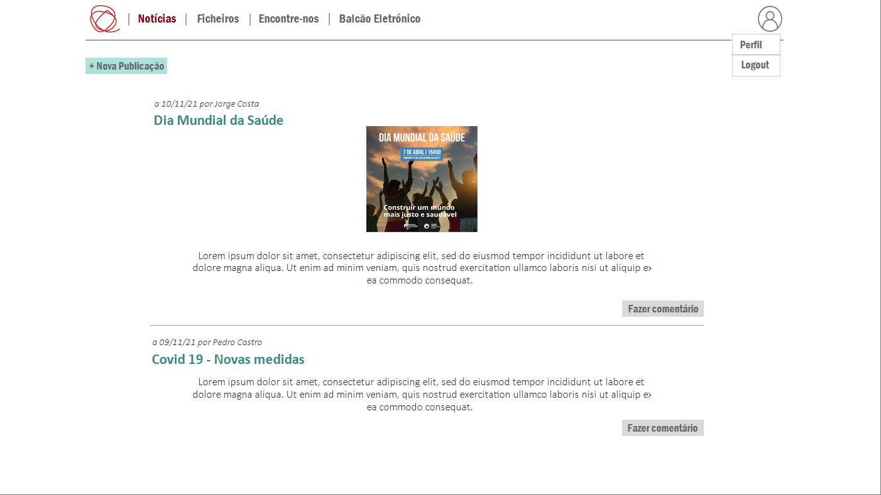
CMS – Página Principal
Notes:
Content Management System (CMS)
Publicação e armazenamento de informação médica (boletins, folhetos, etc)
Visualização e download de conteúdos
Taxonomia para classificação de conteúdos por tipo e categoria
Níveis de prioridade dos conteúdos publicados

Slide 6
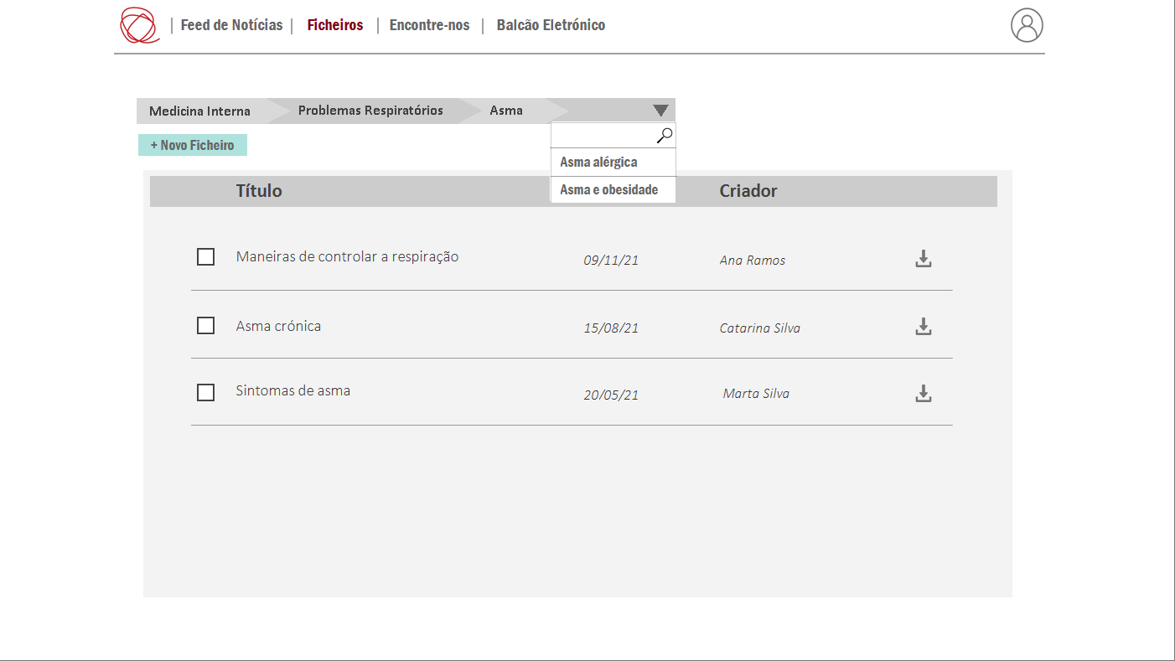
CMS – Documentos

Slide 7
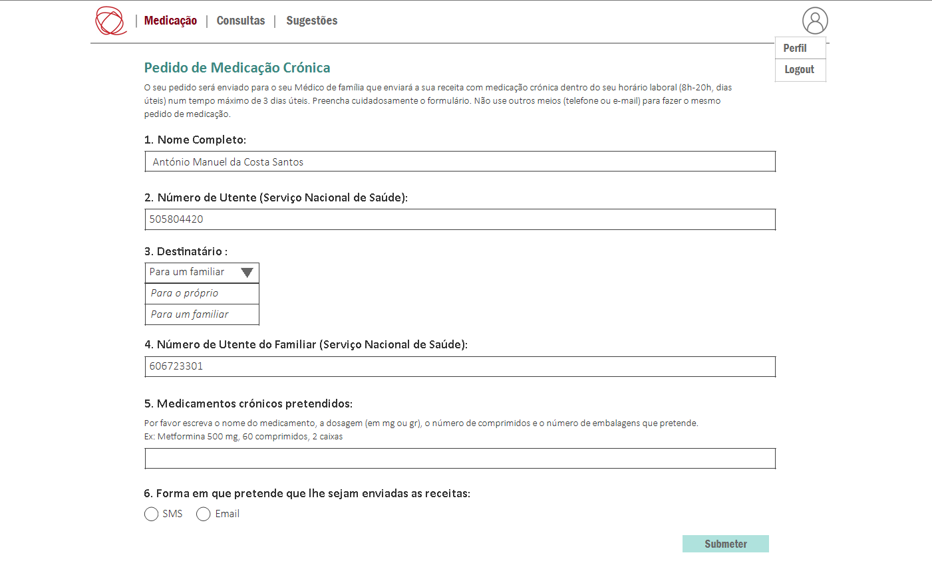
Balcão - Pedido de Medicação Crónica
Notes:
Balcão Eletrónico
Pedidos de medicação crónica
Pedidos de marcação de consulta programada (não urgente)
Preenchimento de sugestões e/ou reclamações

Slide 8



Análise de mercado – Clientes
Eficiência de pesquisa de documentos – melhor organização
Melhor gestão de recursos humanos / tempo de serviço
2.5 a 5 horas p/ dia para chamadas
Descongestionamento das linhas telefónicas
1 hora p/ dia recuperada
Centralização de serviços

Slide 9



Análise de mercado – Características
DIMENSÃO
400 USFs a nível nacional
Outros centros de saúde
PREÇOS
Base: 500 a 1000 €/ano
Consultoria a 30/40 €/hora
PRICING
Contrato anual (p/ USF)
Opcional:
Manutenção
Infraestrutura
Novas funcionalidades

Slide 10
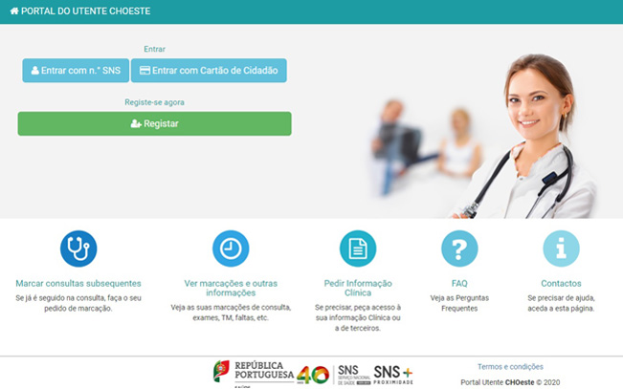
Análise de mercado – Concorrência
Portal do Utente do SNS
Falta de funcionalidades :
CMS
Pedidos de medicação
Pedidos de marcação de consulta programada
Solução centralizada não se adequa a centros de saúde:
Impossível gerir os horários de funcionamento e staff de cada unidade

Slide 11

Modelo de Negócio
FONTES DE RENDIMENTO
SaaS – aluguer mensal
Manutenção
Help desk
Outras
Novas funcionalidades
Pacotes de horas adicionais
Host da aplicação
CUSTOS
Manutenção dos servidores
15€-60€ p/mês
Pessoal
Apoio ao cliente
Alterações ao código

Slide 12
Modelo de Negócio – Expansão
400 USFs
Clínicas portuguesas
Clínicas internacionais
Contacto direto c/ clientes
Atrair clientes c/ pacotes de novas funcionalidades

Slide 13

Portal do Utente
António Lindo (A85813) | Filipa Santos (A83631) | Hugo Cardoso (A85006) | João Costa (A84775) | Luís Ramos (A83930) Nuno Cunha (A85400) | Pedro Parente (A85919) | Ricardo Cunha (A84302) | Válter Carvalho (A84464)
2021/2022

